Slide 1
Le cycle économique et toi!
Projet à partir de la 11e année

Slide 2
Remarque spéciale à l’intention du personnel enseignant

Slide 3
Les élèves apprendront…
À découvrir les bases du cycle économique.
À décrire l’historique du cycle économique et évaluer les impacts de ces événements sur différents groupes au Canada.
Les interventions et les programmes du gouvernement et de la banque centrale à chaque stade du cycle économique.

Slide 4
Projet – Introduction
Le projet est divisé en quatre parties:
Partie 1: Les rudiments du cycle économique
Partie 2: Croissance et ralentissement économiques
Partie 3: Réaction des gouvernements à la croissance et au ralentissement
Partie 4: Que faire? Prendre des décisions en tenant compte du cycle économique

Slide 5
Partie
Les rudiments

Slide 6
Activité « pensez-y bien »
Penser-partager-présenter
Qu’est qu’un cycle? Avez-vous des exemples de choses qui se déplacent par cycle?
En quoi un cycle peut-il s’appliquer aux affaires et à l’économie ?
Pourquoi est-ce important de penser en termes de cycle quand il s’agit du monde des affaires et de l’économie?

Slide 7
Étapes du cycle économique
Croissance, expansion:
Il est bon marché d’emprunter de l’argent.
Les entreprises accumulent de nouveau des stocks.
Les consommateurs commencent à dépenser.
Le PIB augmente, le revenu par habitant est en hausse, le chômage diminue et les marchés boursiers performent bien en général.
Sommet:
La phase d'expansion finit par culminer. L'économie touche le fond, pavant ainsi la voie à une reprise.
La forte demande fait monter en flèche le coût des marchandises et soudainement les indicateurs économiques cessent de croître.
https://www.investopedia.com/terms

Slide 8
Étapes du cycle économique
Ralentissement, contraction:
La croissance économique commence à décliner.
Les entreprises cessent d'embaucher, alors que la demande diminue, et elles commencent à licencier du personnel pour réduire leurs dépenses.
Récession – C’est la phase du cycle économique où l'activité économique globale se contracte.
Dépression – C’est une récession extrême qui dure trois ans ou plus, ou qui entraîne une baisse du produit intérieur brut (PIB) d’au moins 10% dans une année donnée.
Creux économique:
L'économie passe de la phase de contraction à la phase d'expansion.
L'économie touche le fond et ouvre la voie à une reprise.
Après le creux du cycle économique, on recommence depuis le début.
https://www.investopedia.com/terms

Slide 9
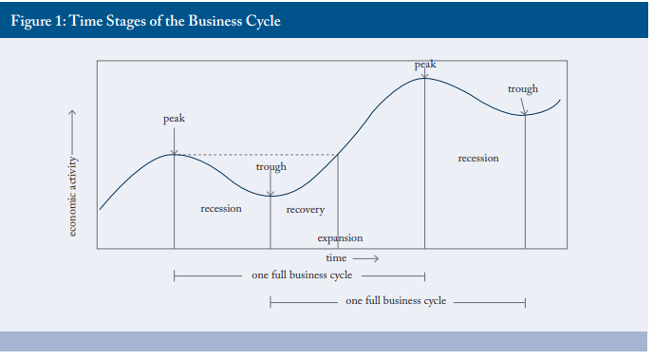
Étapes du cycle économique
Figure 1: Étapes du cycle économique
somment
creux
sommet
creux
récession
activité économique
récession
reprise
, croissance
temps
un cycle économique complet
un cycle économique complet
C.D. Howe Commentary No. 366, 2012

Slide 10
Vocabulaire spécialisé
Effondrement – Période durant laquelle la croissance économique diminue rapidement.
Boum – C’est une période de croissance élevée ou accrue au sein d'une entreprise, d’un marché, d’une industrie ou de l’économie.
Bulle – Une bulle se produit lorsque le prix d'un actif, tels que des actions, obligations, biens immobiliers ou marchandises, augmente à un rythme rapide et qui n'est pas causé par des changements majeurs dans l'entreprise.
Marché haussier – Condition d'un marché financier où les prix augmentent ou devraient augmenter.
Marché baissier – Marché où les prix baissent, incitant à vendre.
Économie – La richesse et les ressources d'un pays ou d’une région, notamment en termes de production et de consommation de biens et de services.

Slide 11
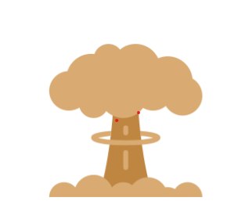
Cas extrême: Boum
Souvent à la fin d'une expansion, l'économie connaîtra un boum.
Un boum économique marque le sommet d'une forte expansion, où les actions, l'économie et tous les actifs accélèrent les prix.
Il y a souvent un sentiment d'euphorie ou d'optimisme extrême pendant un boum.
IMPORTANT: Toutes les expansions ne se terminent pas nécessairement par un boum.

Slide 12
Cas extrême: récession
Après un grand boum incontrôlable, l’économie connaîtra souvent une récession (aussi appelée krach).
Lors d’une récession, le prix des actifs (logement, actions, cryptomonnaie, etc.) va chuter à un taux incroyable.
Une récession est généralement proportionnelle à l’ampleur du boum (mini-boum = mini-krach; grand boum = grand krach).
Un krach économique force les entreprises à supprimer des emplois, entraînant une récession ou même une dépression.

Slide 13
Activité
Individuellement ou avec un ou une élève, répondez aux questions sur votre feuille de travail:
À partir de votre expérience, à quelle étape du cycle économique sommes-nous actuellement? Sur quoi appuyez-vous vos dires?
À présent, faites une petite recherche. Pour vous guider, vous pouvez utiliser les liens fournis dans les diapos suivantes ou faire votre propre recherche. Après votre recherche, avez-vous toujours la même opinion sur l’étape actuelle du cycle économique? Expliquez votre raisonnement.
Quels sont les mots clés qui vous permettent de croire que nous sommes actuellement à cette étape du cycle économique?

Slide 14
Ressources
Liens
https://www.thecanadianencyclopedia.ca/fr/article/cycles-economiques
https://www.lemagdeleconomie.com/dossier-9-cycle-economique.html

Slide 15
Ressources d'actualités commerciales
https://www.lesechos.fr/
https://www.lemonde.fr/economie/
https://www.lefigaro.fr/economie
https://charliehebdo.fr/themes/economie/
https://www.lecho.be/
https://ici.radio-canada.ca/economie

Slide 16
Partie
Croissance et ralentissement économiques

Slide 17
Expansion (Croissance)
Une expansion économique est définie comme:
Une période de croissance accrue au sein d'une entreprise, d’un marché d’une industrie ou de l’économie.
Une contraction économique est définie comme:
Une baisse de la production économique, qui s’accompagne d'une baisse des revenus et d'une hausse du chômage.
Ceci peut être déclenché par une contraction qui est:
Une période où la croissance économique diminue rapidement.

Slide 18
Partie 2: Bref historique de l’expansion économique
Activité:
Dans la prochaine diapo, choisissez au moins une des plus importantes expansions économiques.
Faites une recherche sur cette expansion et indiquez:
Quand et comment cette expansion a commencé.
Certaines caractéristiques de cette expansion.
Les conséquences à la fois positives et négatives de cette expansion.
Quand et comment cette expansion a pris fin.

Slide 19
Expansion économique
Choisissez une des expansions économiques ci-dessous ou une que vous avez trouvée dans vos recherches.
Après la Seconde Guerre mondiale (1945-1948)
Boum technologique (1995-2001)
Après la crise financière mondiale (2009-2020)

Slide 20
Partie 2: L’histoire des contractions économiques
Activité:
Sur la prochaine diapo, choisissez l’une des plus importantes contractions économiques (récession, dépression, krach).
Votre tâche consiste à trouver une contraction et de noter:
Quand et comment elle a commencé.
Certaines caractéristiques de cette contraction économique.
Les conséquences positives et négatives de cette contraction.
Quand et comment elle a pris fin.

Slide 21
L’histoire des contractions
À travers l’histoire, il y a eu plusieurs contractions économiques.
Choisissez ci-dessous l’une des plus importantes contractions économiques ou l’une de votre choix. Il y a eu plusieurs contractions économiques, la liste ci-dessous présente les plus connues:
La crise du crédit de (1772)
Le choc des prix du pétrole de l'OPEP de (1973)
La crise asiatique de (1997)
La grande dépression (1929-1939)
La grande récession (2007-2008)

Slide 22
Ressources
https://www.alloprof.qc.ca/fr/eleves/bv/histoire/la-grande-depression-h1636
https://www.thecanadianencyclopedia.ca/fr/article/recession-of-200809-in-canada

Slide 23
Partie
Réactions des gouvernements à la croissance et au ralentissement

Slide 24
Partie 3: L’intervention du gouvernement
Le gouvernement peut gérer les cycles économiques de différentes façons.
En général, il réagira différemment s’il s’agit d’une période d’expansion économique ou de récession.
Ses réponses visent à atténuer la volatilité qui se produit pendant les bonnes ou mauvaises périodes.

Slide 25
Partie 3: Réponses à l’expansion économique
Souvent, le gouvernement choisit d’intervenir de différentes façons face à diverses étapes du cycle économique.
Le but est d'utiliser les dollars provenant des taxes et impôts (l'argent des contribuables) afin d’atténuer les effets d’un cycle économique.
(IMPORTANT: Rappelez-vous, le gouvernement ne possède pas d’argent. Il ne fait que dépenser l'argent des contribuables provenant des impôts.)
Ces programmes sont très différents selon qu’ils sont fournis lors d’une bonne ou mauvaise période économique.

Slide 26
Partie 3: Réponses à l’expansion économique
Durant les 10 prochaines minutes, examinez le type de réponses qu’un gouvernement responsable pourrait prendre.
Sur votre fiche de travail, indiquez au moins 3 réactions possibles de la part du gouvernement pour chaque situation.
Question 1: Quelles sont les réactions possibles du gouvernement lors d’une expansion (période prospère)?
Question 2: Quelles sont les réactions possibles du gouvernement lors d’une contraction (période difficile)?

Slide 27
Discussion en groupe
Partagez vos réponses avec la classe. Notez les réponses de la classe auxquelles vous n'avez pas pensé sur votre fiche de travail.
Question 1: Quelles sont les réactions possibles du gouvernement lors d’une expansion (période prospère)?
Réactions possibles:
Augmenter les taux d'intérêt pour ralentir les investissements (techniquement, c'est le travail d’une banque centrale indépendante telle que la Banque du Canada).
Augmenter les impôts pour générer des revenus et épargner en vue d'une éventuelle récession.
Réduire les dépenses du gouvernement pour générer des revenus en vue d’une période difficile.
*La hausse et la baisse des taux d'intérêt sont techniquement du ressort de la Banque centrale, mais elle réagit souvent de concert avec le gouvernement.

Slide 28
Discussion en groupe
Partagez vos réponses avec la classe. Notez les réponses des élèves auxquelles vous n'avez pas pensé sur votre fiche de travail.
Question 2: Quelles sont les réactions possibles du gouvernement lors d’une recession (période difficile)?
Réactions possibles:
Baisser les taux d'intérêt pour alléger le fardeau des emprunteurs.
Investir dans les infrastructures pour créer des emplois et stimuler l'économie.
Investir dans les programmes sociaux tels que (l’assurance-emploi).
Baisser les impôts pour encourager l'investissement et stimuler les dépenses.
*La hausse et la baisse des taux d'intérêt sont techniquement du ressort de la Banque centrale, mais elle réagit souvent de concert avec le gouvernement.

Slide 29
Débat
Un débat est défini comme une discussion organisée et dirigée autour d’un sujet défendu par deux côtés opposés.
Généralement, dans un débat, les gens :
Sont assignés (qui est la meilleure façon de procéder) ou bien ils choisissent un sujet et une opinion à défendre.
Développent leur point de vue et les arguments opposés potentiels.
Présentent leur point de vue à un panel de juges à chaque ronde (souvent il faut 3 ou 4 rondes pour présenter les propositions et oppositions).

Slide 30
Comment débattre ?
Régardez cette vidéo : https://www.youtube.com/watch?v=c4n3g2r_NAo

Slide 31
Débat
Exemples de sujets de débat:
N’oubliez pas: Votre tâche n’est pas de prouver votre opinion personnelle, mais de gagner le débat. Vous pouvez être en désaccord avec le point de vue que vous défendez.
Le gouvernement devrait-il fournir de l’assurance-emploi?
La Banque centrale devrait-elle baisser les taux d’intérêt pour stimuler l’économie?
Est-ce que le gouvernement devrait vraiment s’impliquer dans l'économie? Le libre marché devrait-il déterminer l'économie?
Le gouvernement devrait-il aider davantage les régions défavorisées du pays plus que les favorisées, ou devraient-elles être traitées de la même façon?

Slide 32
Questions délicates
Rassemblez-vous en groupe de 3 à 5 élèves afin de discuter de vos réflexions après le débat.
Est-ce que votre opinion a changé?
Est-elle restée la même?
Y a-t-il des points de vue dans le débat qui vous ont semblé particulièrement importants, ou quelque chose que vous aimeriez approfondir?

Slide 33
Débat: Réflexion
Questions de réflexion:
Pourquoi est-il si difficile de choisir une intervention gouvernementale?
Le gouvernement est-il obligé de fournir de l’aide en période de récession économique?
Quels sont les coûts de l'aide gouvernementale? Cela en vaut-il la peine?
Pourquoi le gouvernement tente-t-il de ralentir l'économie en période de boum? Que peut-il arriver si l’économie « surchauffe » (en phase de boum) trop longtemps?

Slide 34
Débat: Ressources
https://www.alloprof.qc.ca/fr/eleves/bv/francais/le-debat-f1212
https://apprendreaconvaincre.com/comment-construire-un-argument/
https://www.lelivrescolaire.fr/page/15762618
https://ahaslides.com/fr/blog/how-to-hold-a-student-debate/

Slide 35
Ressources
COVID-19 : Soutien financier aux personnes, entreprises et organismes
Prestations d’assurance-employ et congés
Avantages et inconvenients de l’assurance chômage
La juste équilibre entre l’indépendance et l’obligation de rendre compte de la Banque du Canada

Slide 36
Partie
« Que faire ? » Prendre des décisions en tenant compte du cycle économique

Slide 37
Pourquoi planifier en fonction des différents cycles économiques?
D’abord, n’oubliez pas les effets que chaque cycle économique peut avoir sur la vie des gens.
Par ex., souvenez-vous d’une situation lors d’une expansion économique:
Les emplois sont en abondance
Les salaires augmentent
Les prix des actifs (actions, obligations, immobilier, etc.) augmentent
Les taux d’intérêt sont bas
« L'avenir appartient à ceux qui le préparent aujourd'hui. »
– Malcolm X

Slide 38
Pourquoi planifier en fonction des différents cycles économiques?
Pour nous réchauffer, commençons par quelques questions:​
Pourquoi est-ce important de se préparer en vue d’une période difficile durant une prospérité?​
Quelles stratégies pourriez-vous utiliser pour vous préparer à une période de crise?​
Si on propose les meilleures stratégies, pourquoi alors est-ce si difficile de se préparer en vue d’une période de crise durant une période de prospérité?
Y a-t-il des aspects positifs dans une période difficile (contraction économique)?

Slide 39
Activité «Pensez-y bien» (Exemples de réponses)
Pourquoi est-ce important, en temps de prospérité, de se préparer en vue d’une période plus difficile?
Une période difficile peut affecter les plus vulnérables.
Le rattrapage financier est plus difficile en période de crise.
On a un plus grand pouvoir d’achat.
On peut perdre beaucoup d’argent si l’on fait de mauvais choix financiers lors d’une période de crise.
Quelles stratégies pourriez-vous utiliser pour vous préparer à une période de crise?
Épargner de l’argent .
Vendre des actifs qui ont beaucoup augmenté, et constituer des liquidités.

Slide 40
Activité «Pensez-y bien» (Exemples de réponses)
Si la plus sage décision est de se préparer durant la prospérité afin de pallier à une période de crise, pourquoi est-ce si difficile de la mettre en application?
Les gens ont tendance à penser et planifier à court terme.
Les gens ont tendance à croire que le passé récent va se perpétuer pour toujours.
Les gens ont tendance à vouloir une gratification immédiate au lieu d’épargner et de se préparer pour l’avenir.
Plus il faut de temps pour passer d'un cycle à l'autre, plus les gens ont tendance à croire que le cycle économique actuel va durer pour toujours.

Slide 41
Activité «Pensez-y bien» (Exemples de réponses)
Y a-t-il des aspects positifs lors d’une période difficile (durant une contraction économique)?
Les actifs sont souvent moins chers en raison d'une baisse des prix.
Les taux d’intérêt sont souvent élevés, ainsi les certificats de placement à garanti (CPG) à long terme peuvent avoir des taux élevés.
Les loyers peuvent être moins chers à cause de la déflation.

Slide 42
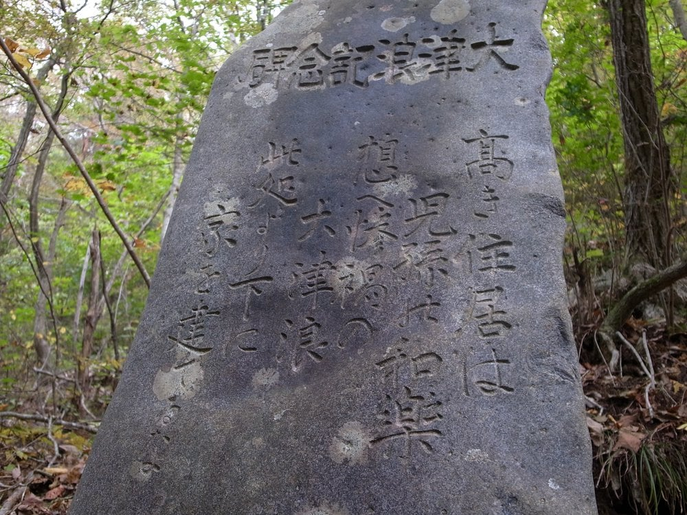
Leçon à retenir: la stèle du tsunami
Au Japon, il y a des stèles centenaires pour avertir que la construction au-delà d'un certain marqueur sur la pierre constitue un danger.
Quand le tsunami a frappé, plusieurs des régions affectées construites sous ce marqueur ont été détruites, mais les régions qui avaient construit au-dessus de ce marqueur ont été épargnées.
Nous devons retenir la sagesse de ces histoires du passé (au-delà de nos propres souvenirs) afin de préparer l’avenir.
« Ceux qui ne se souviennent pas du passé sont condamnés à le répéter. »
Attribué à
George Santayana

Slide 43
Le problème de la dinde
Tiré du roman de Nassim Taleb, Le Cygne noir.
Imaginez une dinde à la ferme.
Tous les jours, le fermier nourrit sa dinde et en prend soin.
Un graphique de la vie de la dinde ressemblerait à ceci:

Slide 44
Le problème de la dinde
Même si la dinde a remarqué qu’elle a perdu quelques amis, elle repense à l’année écoulée et croit que l’avenir continuera comme dans le passé.
Alors que les mois passent, la dinde présume que demain sera pareil.
La dinde entame une belle vie. Le fermier la nourrit tous les jours.
L’Action de grâce
Chaque jour qui passe confirme que le prochain sera encore meilleur.
janvier
février
marche
avril
mai
juin
juillet
août
septembre
octobre

Slide 45
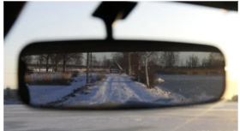
Ne soyez pas comme la dinde!
Bien des gens vivent leur vie comme une dinde. Ils ne s’intéressent pas à l’histoire du passé, ils pensent que ce qui va se passer demain sera pareil au jour précédent.
C’est comme s’ils conduisaient en regardant dans le rétroviseur, présumant que la route devant est comme celle de derrière.
Cela peut marcher pour un temps, mais quand la route tourne subitement, c'est la catastrophe!

Slide 46
Ne soyez pas comme la dinde!
Heureusement, vous n’avez plus à vous comporter comme une dinde.
Grâce à vos connaissances sur le cycle économique, vous pouvez prendre des décisions sur ce qui pourrait arriver dans le futur, parce que vous savez ce qui s'est produit dans le passé.
Dans cette activité, vous aurez 3 scénarios différents:
Un plan financier si vous êtes aux études
Un plan financier si vous travaillez
Un plan financier si vous travaillez pendant vos études
Pour chaque plan, vous allez vérifier comment votre plan financier changera, que vous soyez en période d’expansion ou de contraction économique.

Slide 47
Planification financière en fonction du cycle économique
Choisissez l’un de ces scénarios:
a. gagner de l'argent seulement
b. les études seulement
c. étudier et gagner de l’argent
Si vous voulez, vous pouvez choisir le scénario que vous aimeriez poursuivre à l’avenir.
2) Décrivez comment vous allez planifier pour chacun de ces scénarios: comment obtiendrez-vous de l'argent pour subvenir à vos besoins, et comment allez-vous budgéter pour chacune des trois options.

Slide 48
Planification financière en fonction du cycle économique
3) Décrivez la situation dans laquelle vous seriez lors d'une contraction ou d'une expansion économique. Pour étayer votre analyse, utilisez les informations que vous avez sur la contraction et l’expansion. Indiquez les aspects à la fois positifs et négatifs pour chacune d’elles.

Slide 49
Introduction aux plans financiers: tâche
Complétez les questions sur votre tableur Excel ou Google Sheet « Planification financière » pour chacun des scénarios choisis. (Téléchargez à l’adresse suivante : https://www.litteratieensemble.ca/Ressources)
N'oubliez pas de remplir les sections tant pour l’expansion que la contraction économique.
Essayez de trouver au moins trois idées pour chacune de ces questions.
N’oubliez pas qu'il y a des aspects positifs et négatifs pour chaque scénario: expansion économique et contraction économique.
Soyez créatif dans vos réponses et vos idées!

Slide 50
Étudier seulement
Dans ce scénario, vous planifiez étudier à temps plein (pas de travail à temps partiel).
Les objectifs financiers communs pour le scénario Étudier seulement sont:
Obtenir un diplôme avec un minimum de dette.
Vivre selon vos moyens.
Le cycle économique va fortement influencer la réalisation de ces objectifs.
Examinez la probabilité d'atteindre ces objectifs, puis planifiez votre stratégie en complétant le tableur Excel ou Google Sheet « Planification financière ».
Utilisez le tableur « ÉTUDIER SEULEMENT » pour votre plan financier.

Slide 51
Étudier et gagner de l’argent
Dans ce scénario, vous planifiez étudier à temps plein tout en travaillant à temps partiel pour gagner de l’argent.
Les objectifs financiers communs pour le scénario Étudier et gagner de l’argent sont:
Obtenir un diplôme avec un minimum ou zéro dette
Vivre selon vos moyens
Créer un fonds d'urgence
Le cycle économique va fortement influencer la réalisation de ces objectifs.
Examinez la probabilité d'atteindre ces objectifs, puis planifiez votre stratégie en complétant le tableur Excel ou Google Sheet « Planification financière ».
Utilisez la fiche « ÉTUDIER ET GAGNER DE L’ARGENT » pour votre plan financier.

Slide 52
Gagner de l’argent seulement
Dans ce scénario, vous planifiez entrer sur le marché du travail à temps plein.
Les objectifs financiers communs pour le scénario Travail à temps plein sont:
Planifier en vue d’une grosse dépense
Créer un fonds d'urgence
Vivre selon vos moyens
Investir pour la retraite
Le cycle économique va fortement influencer la réalisation de ces objectifs.
Examinez la probabilité d'atteindre ces objectifs, puis planifiez votre stratégie en complétant le tableur Excel ou Google Sheet « Planification financière ».
Utilisez la fiche « GAGNER DE L’ARGENT » pour votre plan financier.

Slide 53
Questions pour discussion
Quels aspects négatifs d’une contraction économique avez-vous dû prévoir? Et quels aspects positifs avez-vous dû prévoir?
Quels aspects négatifs d’une expansion économique avez-vous dû prévoir? Et quels aspects positifs avez-vous dû prévoir?
Avez-vous été surpris d’apprendre qu’il y a des aspects positifs dans une contraction économique, ou des aspects négatifs dans une expansion?
Pourquoi est-ce si difficile pour la plupart des gens de planifier en vue d’une contraction alors que l’économie est en expansion, ou l’inverse? (rappelez-vous la dinde!)

Slide 54
Points clés à retenir
Pour chacun de ces scénarios, la façon dont vous planifiez est grandement affectée par le fait que vous vivez dans une période d'expansion ou de contraction économique.
La plupart des adultes de moins de 45 ans n’ont jamais connu une contraction économique.
Pourtant, le cycle économique indique qu'une contraction ou une expansion est aussi probable que les saisons.
Cependant, vous devez planifier vos finances si vous voulez prospérer dans les deux cas.
Apprendre de l’histoire (pas seulement des dernières années) peut vous aider à comprendre ce qui s’en vient pour ne pas finir désemparé (comme la dinde!)

Slide 55
Vidéo supplémentaire
Après avoir découvert le cycle économique, nous comprenons pourquoi nous devrions investir pendant que nous sommes jeunes.
C'est vous, en tant que jeune, qui pouvez en profiter le plus !
Régardez cette vidéo : https://www.youtube.com/watch?v=EEZX5SbOl1g

